Slide 1

二叉搜索树的第K大节点
门徒计划，带你开启算法精进之路

Slide 2

剑指offer-54 二叉搜索树的第K大节点
题目：
给定一颗二叉搜索树，请找出其中第K个最大的节点

Slide 3
剑指offer-54 二叉搜索树的第K大节点
找出第K个最大值
K = 4
5
3
15
2
4
10
20
给定一棵二叉搜索树

Slide 4
剑指offer-54 二叉搜索树的第K大节点
找出第K个最大值
K = 4
5
3
15
2
4
10
20
根据二叉搜索树特性
右 > 根 > 左

Slide 5
剑指offer-54 二叉搜索树的第K大节点
找出第K个最大值
K = 4
5
3
15
2
4
10
20
优先遍历右节点

Slide 6
剑指offer-54 二叉搜索树的第K大节点
找出第K个最大值
K = 4
5
3
15
2
4
10
20
优先遍历右节点

Slide 7
剑指offer-54 二叉搜索树的第K大节点
找出第K个最大值
K = 4
5
3
15
2
4
10
20
用一个计数器count记录当前是第几个值

Slide 8
剑指offer-54 二叉搜索树的第K大节点
找出第K个最大值
K = 4
5
3
15
2
4
10
20
20
count 为1
count != K: 继续

Slide 9
剑指offer-54 二叉搜索树的第K大节点
找出第K个最大值
K = 4
5
3
15
2
4
10
20
15
20
<
count 为2
count != K: 继续

Slide 10
剑指offer-54 二叉搜索树的第K大节点
找出第K个最大值
K = 4
5
3
15
2
4
10
20
10
15
20
<
<
count 为3
count != K: 继续

Slide 11
剑指offer-54 二叉搜索树的第K大节点
找出第K个最大值
K = 4
5
3
15
2
4
10
20
10
15
20
<
<
回溯到根节点后继续判断

Slide 12
剑指offer-54 二叉搜索树的第K大节点
找出第K个最大值
K = 4
5
3
15
2
4
10
20
5
10
15
20
<
<
<
count 为4
count == K：find!!!

Slide 13
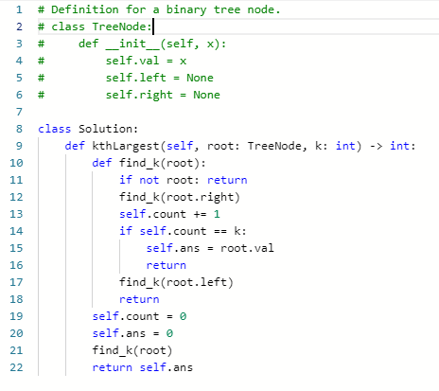
剑指offer-54 二叉搜索树的第K大节点

Slide 14

感谢您的观看

